Slide 1
مبرهنه x
اذا كان AD بين AB,AC وان AE يقع بين AD,AC
فان AE يقع بين AB,AC
B
D
E
C A

Slide 2
مبرهنه 1
اذا كان شعاع يقع بين شعاع موازي لمستقيم معلوم وشعاع يقطع المستقيم المعلوم فانه يقطع المستقيم المعلوم
المعطيات كل من PR,PS يوازي المستقيم
P
m وpB قاطع ل m في B S R
PQ يقع بين PS,PB Q Q1
م ث PQ يقطع m
m B

Slide 3
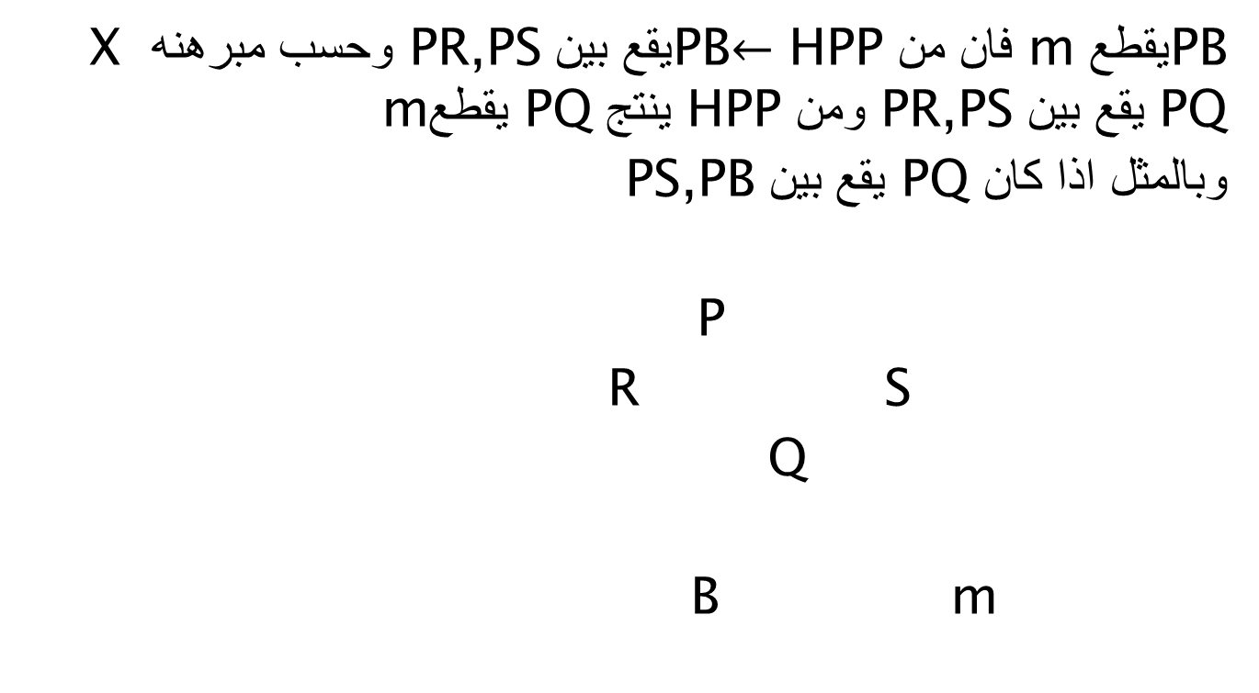
البرهان
PBيقطع m فان من HPP PB$←$يقع بين PR,PS وحسب مبرهنه X PQ يقع بين PR,PS ومن HPP ينتج PQ يقطعm
وبالمثل اذا كان PQ يقع بين PS,PB
P
S R
Q
m B

Slide 4
بديهيه A بديهيه انشاء قطعه
لتكن ABقطعة Cنقطة على m فانه توجد نقطة واحدة فقط D
AB$≅CD$ A B
m c D

Slide 5

بديهيه Bبديهيه انشاء زاويه
لتكن $∡BAC$وليكن DF شعاع على المستقيم m فانه في كل جهه من m يوجد شعاعا واحد فقط DE بحيث ان
$∡EDF ≅ ∡BAC$ B
E
B
D m
F C A

Slide 6
المثلث المحاذي
عندما يقطع مستقيمان متوازيان بقاطع فان الشكل الناتج يدعى مثلث محاذي او مثلث ذو راسين ويرمز له(T-V-T)
Two vertices trangle
مجموع زوايا المثلث المحاذي اكثر من 180

